Slide 1
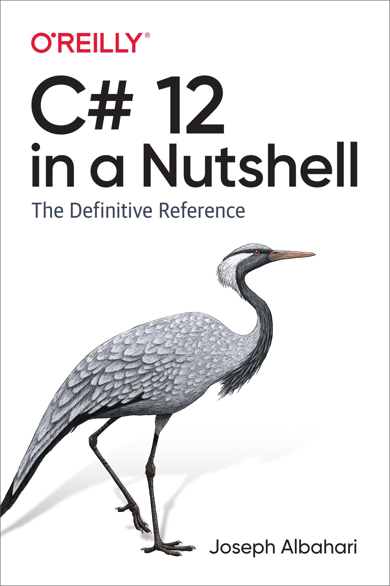
Chapter 3 - Generics
Generics
Generic Types
Why Generics Exist?
Generic Methods
Declaring Type Parameters
typeof and Unbound Generic Types
The default Generic Value
Generic Constraints
Subclassing Generic Types
Static Data
Type Parameters and Conversions
Covariance

Slide 2
Generics
C# has two separate mechanisms for writing code that is reusable across different types: inheritance and generics.
سی شارپ برای نوشتن کدهایی که امکان استفاده مجدد دارند دو مکانیزم مختلف معرفی کرده: inheritance و generics
Whereas inheritance expresses reusability with a base type, generics express reusability with a “template” that contains “placeholder” types.
(نتونستم براش ترجمه مناسبی پیدا کنم)
Generics, when compared to inheritance, can increase type safety and reduce casting and boxing.
Genreric ها در مقایسه با مبحث ارث بری میتونند type safety رو افزایش بدند و casting و boxing رو کاهش بدند.

Slide 3
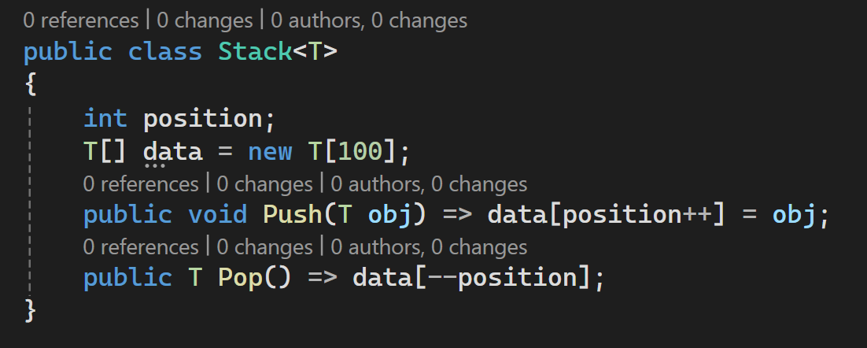
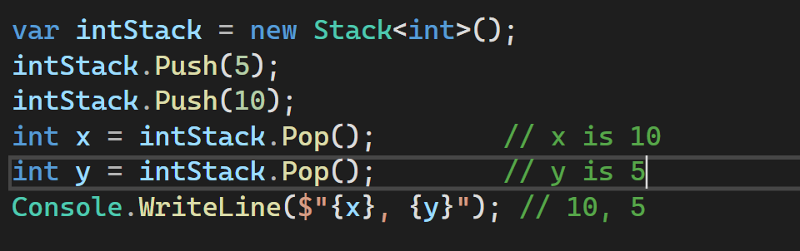
Generic Types
A generic type declares type parameters—placeholder types to be filled in by the consumer of the generic type, which supplies the type arguments.
(نتونستم براش ترجمه مناسبی پیدا کنم)
Here is a generic type Stack<T>, designed to stack instances of type T.
در مثال زیر یک جنریک به نام stack با یک نوع T تعریف شده

Slide 4
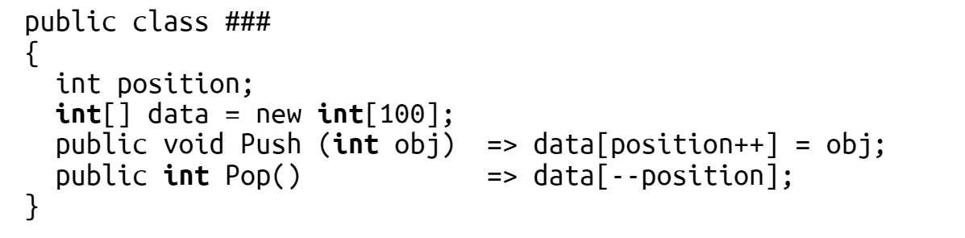
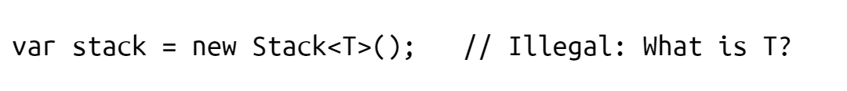
Generic Types
حالا میتونیم از جنریکی که ساختیم اینجوری استفاده کنیم.
Stack<int> نوع پارامتر T رو برابر int قرار میده و یک نوع
On the fly ایجاد میکنه (در runtime)
اگه بخواهیم یک رشته متنی داخل stack<in> که تعریف کردیم
Push کنیم با خطا مواجه میشیم. در اصل stack<int> یه همچین تعریفی داره:
از نظر فنی ما به stack<T> میتونیم بگیم open-type و به
Stack<int> میتونیم بگیم close-type. موقع runtime همه
نمونه هایی که از جنریک ها ساخته شدند closed هستند (با نوعی که بهش دادیم پر شدند) به همین علت کد زیر اشتباهه:

Slide 5
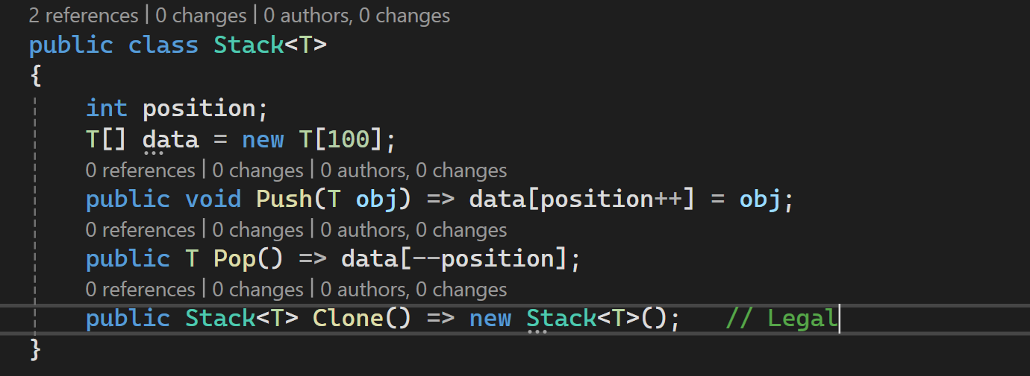
Generic Types
البته اگر در یک کلاس یا متد از پارامتر نامشخص T استفاده کنیم اوکی هست و کد بدون مشکل اجرا میشه:

Slide 6
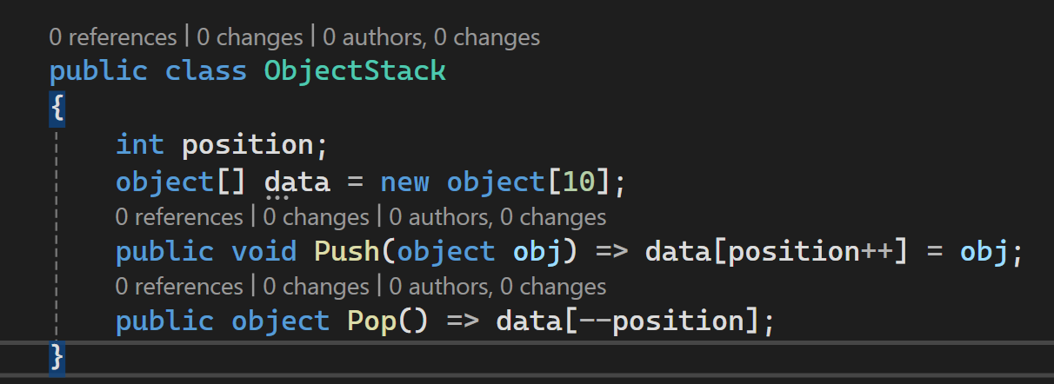
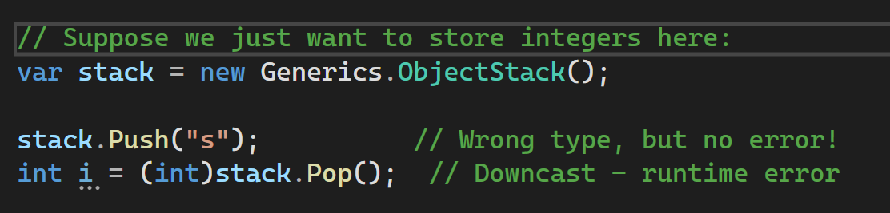
Why Generics Exist?
جنریک ها هستند تا ما بتونیم کدهایی بنویسیم که با نوع های مختلف بتونیم ازش چندین و چندبار استفاده کنیم. فرض کنید ما نیاز به یک stack داریم که یه سری عدد رو داخلش نگه داریم و چیزی به اسم جنریک هم نداریم. یه راه اینه که برای هر نوع یه کلاس مجزا بسازیم. intStack، stringStackو غیره. این روش به وضوح باعث خلق کدهای تکراری خواهد شد. یه روش دیگه اینه که کلاسی براش تعریف کنیم که با نوع object کار میکنه:
با این حال این کلاس به خوبی intStack برای نوع عددی کار نمیکنه
و برای استفاده از اون نیاز به downcasting و boxing داریم که
موقع کامپایل چک نمیشه و ممکنه موقع runtime تازه به خطا بخوریم:
اینجاست که متوجه میشیم چقدر جنریک ها میتونند کار ما رو راحت کنند.

Slide 7
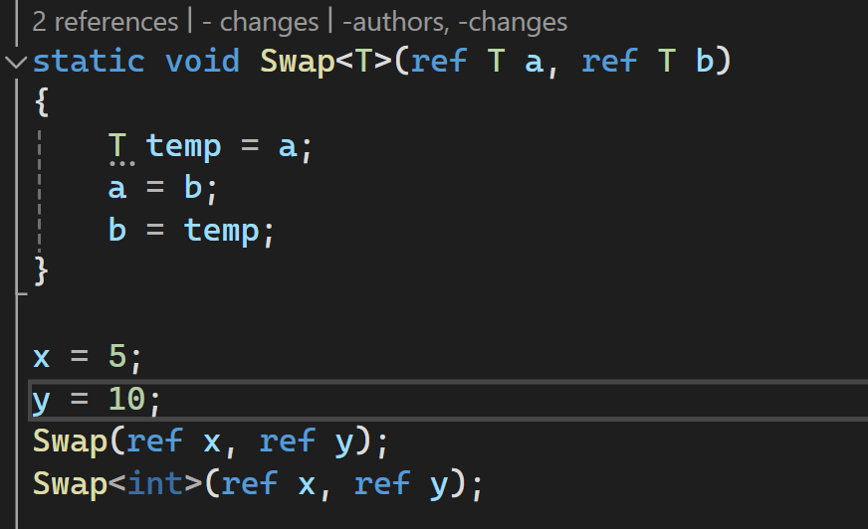
Generic Methods
A generic method declares type parameters within the signature of a method.
With generic methods, many fundamental algorithms can be implemented in a general-purpose way.
متدهای جنریک هم مثل کلاسهای جنریک میتونند بهمون کمک کنند تا بسیاری از الگوریتم های پایه ای رو برای نوع های داده ای مختلف پیاده سازی کنیم.
مثال زیر دوتا متغیر از هرنوعی رو میتونه بگیره و جابه جاشون کنه. همونطور
که میبینید دو مدل میتونیم متد swap رو فراخوانی کنیم.

Slide 8
Generic Methods
Within a generic type, a method is not classed as generic unless it introduces type parameters (with the angle bracket syntax). The Pop method in our generic stack merely uses the type’s existing type parameter, T, and is not classed as a generic method.
یک متد در کلاس جنریک، تا زمانی که خودمون تعریف نکنیم یک متد جنریک محسوب نمیشه، مثلا متد Pop در کلاس جنریک stack که در چند اسلاید قبل تعریف کردیم صرفا با نوعی کار میکنه که کلاس میشناسه و در دسته متدهای جنریک دسته بندی نمیشه.
Methods and types are the only constructs that can introduce type parameters. Properties, indexers, events, fields, constructors, operators, and so on cannot declare type parameters, although they can partake in any type parameters already declared by their enclosing type.
خلاصه اینکه فقط کلاس ها و متدها میتونند جنریک باشند و بقیه چیزها مثل پراپرتی ها یا رویدادها یا indexerها نمیتونند مستقلا جنریک باشند. البته که در یک کلاس جنریک میتونند با نوع پارامتری که کلاس میگیره کار کنند.

Slide 9
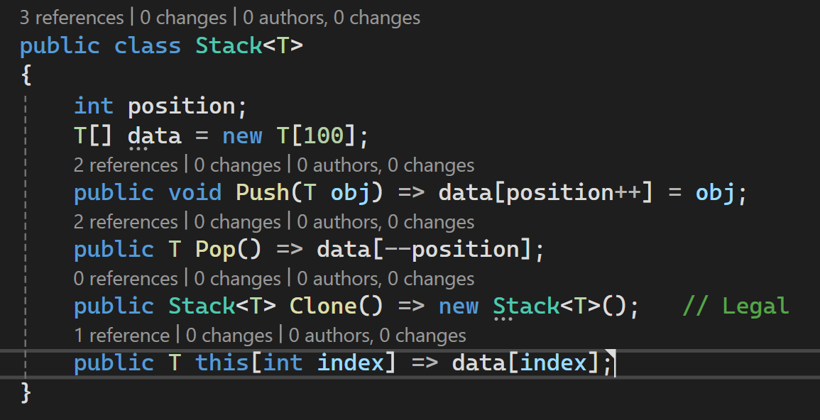
Generic Methods
In our generic stack example, for instance, we could write an indexer that returns a generic item:
برای مثال توی کلاس stack که تعریف کردیم میتونیم یه indexer بنویسیم که یه آیتم جنریک رو برگردونه:

Slide 10
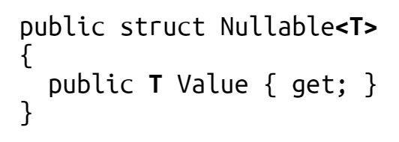
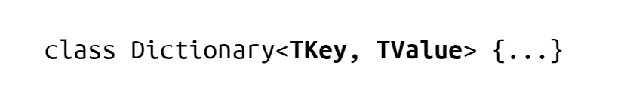
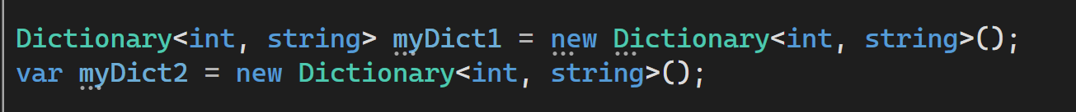
Declaring Type Parameters
Type parameterها میتونند در کلاسها، structها، اینترفیسها، delegateها و متدها تعریف بشند.
بقیه ساختارها مثل پراپرتی ها نمیتونند اونها رو تعریف کنند ولی میتونند ازشون استفاده کنند. به عنوان مثال در struct جنریک زیر پراپرتی values از T داره استفاده میکنه.
جنریک ها میتونند چندتا پارامتر داشته باشند و برای استفاده از اون به شکل زیر میتونید عمل کنید:

Slide 11
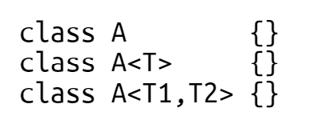
Declaring Type Parameters
جنریک ها میتونند در صورتی که تعداد پارامترهایشان متفاوت باشند overload شوند.
به این مثال دقت کنید.
معمولا جنریک هایی که یک پارامتر دارند آن پارامتر را با حرف T مشخص میکنیم و برای جنریک هایی که بیشتر از یک پارامتر دارند پارامترها را با پیشوند T و یک توصیف بیشتر تعریف میکنیم، مثل دیکشنری:

Slide 12
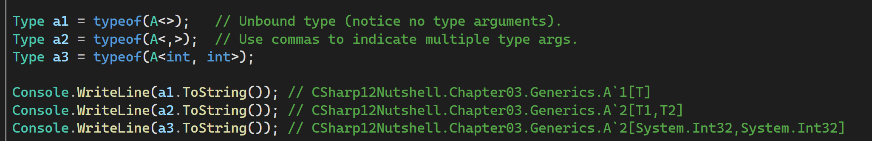
typeof and Unbound Generic Types
همونطور که در اسلایدهای قبلی اشاره شد جنریک ها موقع runtime دیگه open-type نیستند. اونها موقع کامپایل closed میشند. با این حال میشه با استفاده از typeof یک جنریک رو unbound کرد.
Open-generic ها برای reflection کاربرد دارند. همینطور میشه از typeOf برای جنریک های closed هم استفاده کرد.

Slide 13
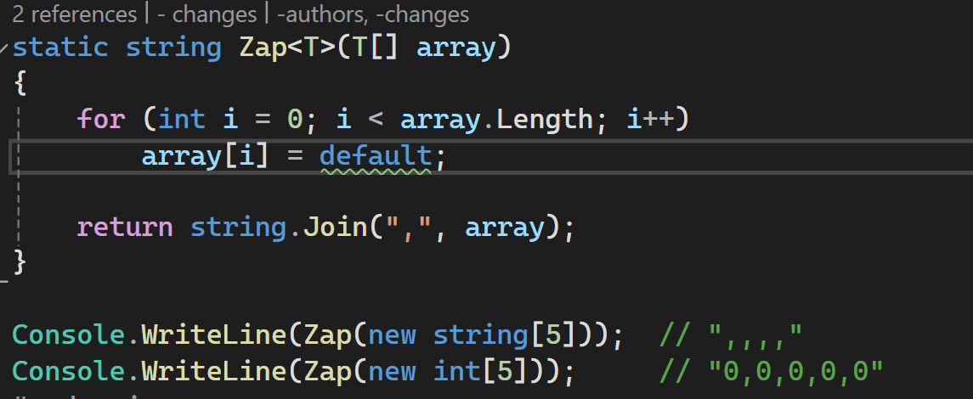
The default Generic Value
با استفاده از کلمه کلیدی default میشه مقدار پیش فرض پارامتر یک جنریک رو دریافت کرد.
مقدار پیش فرض برای reference-type ها null هست و برای value-typeها عدد صفر هست.

Slide 14
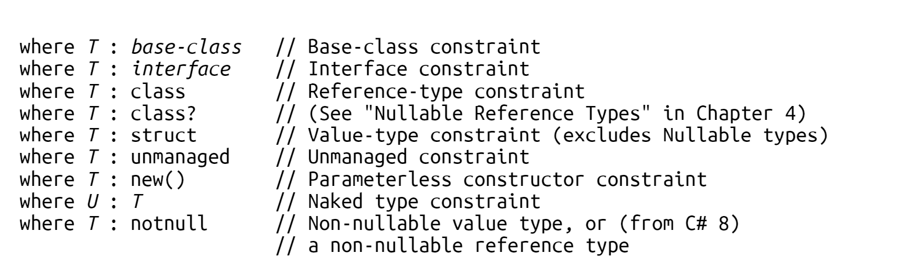
Generic Constraints
در حالت معمول شما میتونید پارامتر یک جنریک رو با هر نوعی جایگزین کنید. اما اگه بخواهیم میتونیم برای پارامترهای جنریک محدودیت بذاریم تا یک سری نوع های خاص رو فقط قبول کنند.
این لیست محدودیت هاییه که معمولا میشه برای یک جنریک گذاشت:

Slide 15
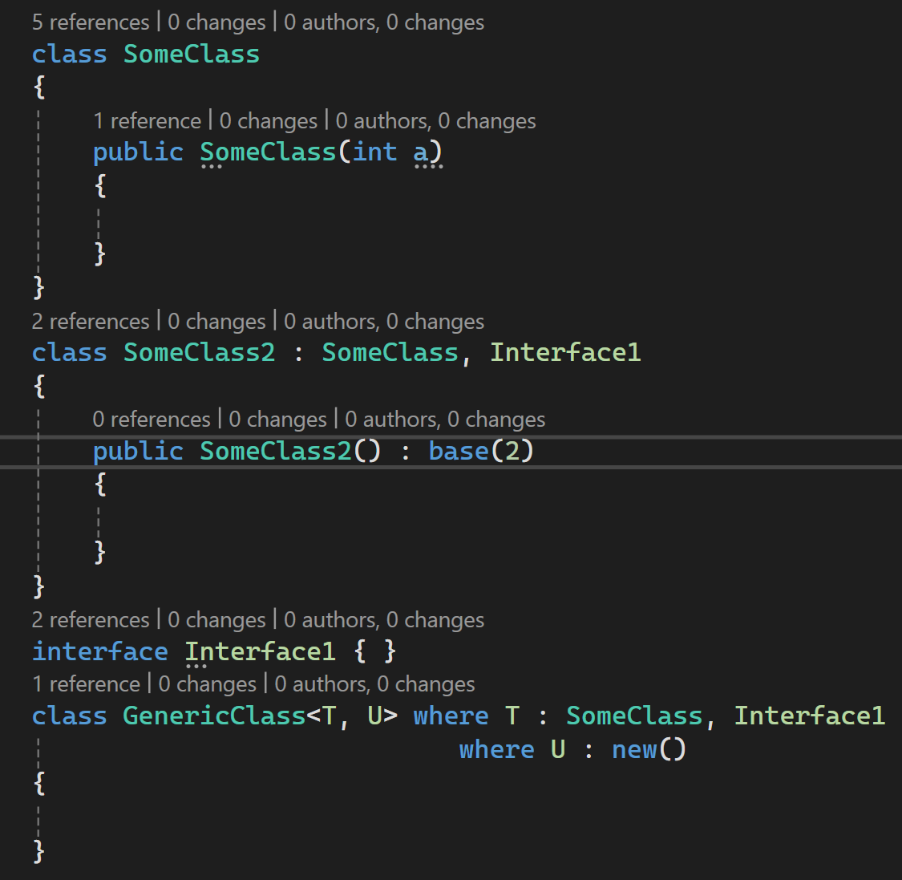
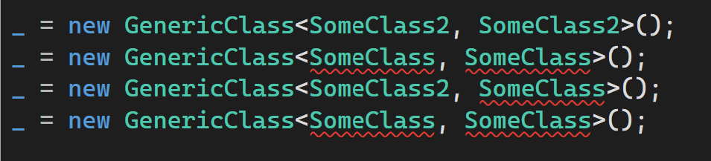
Generic Constraints
توی این مثال GenericClass<T,U> یک پارامتر T میگیره که باید حتما
از نوع someClass یا مشتقات اون باشه و حتما Interface1 رو
پیاده سازی کرده باشه و پارامتر U هم باید یک کلاس دارای Constructor
بدون پارامتر باشه.
در مثالهای بالا فقط مورد اول درسته چون هر دو پارامتر همه شرایط رو دارند
ولی در بقیه موارد حداقل یک شرط نقض شده.

Slide 16
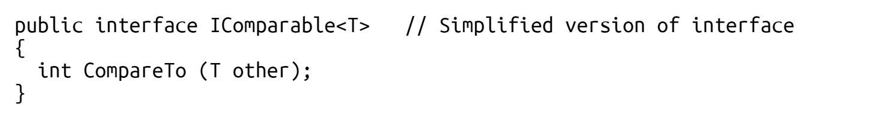
Generic Constraints
A base-class constraint specifies that the type parameter must subclass (or match) a particular class;
محدودیت base-class همون چیزی بود که تو اسلاید قبل دیدیم. میگیم یه پارامتر حتما از نوع یه کلاس خاص باشه.
an interface constraint specifies that the type parameter must implement that interface.
اینم میگه پارامتر حتما باید نوعی باشه که یه ایترفیس خاصی رو پیاده سازی کرده باشه.
فرض کنید میخواییم یه متد جنریک Max تعریف کنیم که بین دو مقدار بزرگترین رو برگردونه. برای اینکار از IComparable<T> استفاده میکنیم که در فضای نام system قرار دارد.

Slide 17
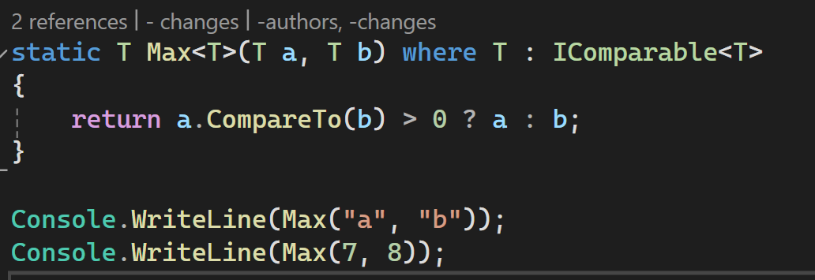
Generic Constraints
CompareTo اگر this (همون آبجکت اصلی) بزرگتر از آبجکت دوم باشه عدد مثبت برمیگردونه. حالا با استفاده از این اینترفیس میاییم و متد جنریک Max رو به این شکل تعریف میکنیم:
متد Max حالا هر نوعی که اینترفیس IComparable<T>
رو پیاده سازی کرده باشه قبول میکنه. (تقریبا اکثر نوع های درونی
در سی شارپ مثل int یا string این اینترفیس رو پیاده سازی
کردند.)

Slide 18
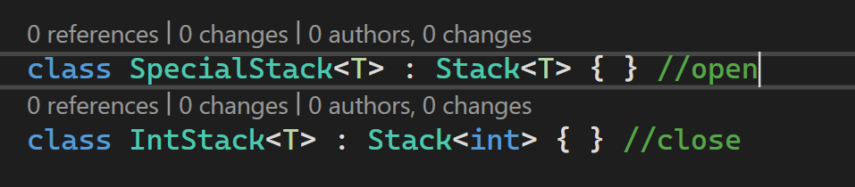
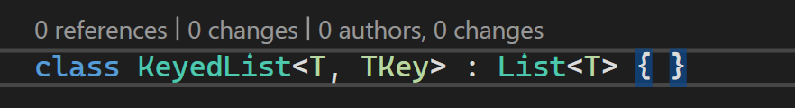
Subclassing Generic Types
نوع های جنریک مثل نوع های معمولی میتونند ارث برده بشند و به عنوان subclass ازشون استفاده بشه. کلاس مشتق شده میتونه کلاس والدش رو به صورت open یا close استفاده کنه:
همینطور موقع ارث بری میتونیم هر تعداد پارامتر جدید که
بخواهیم به subclass اضافه کنیم.

Slide 19
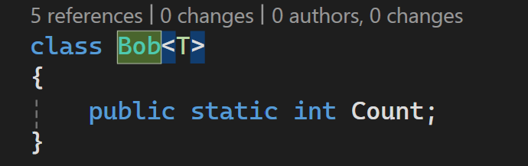
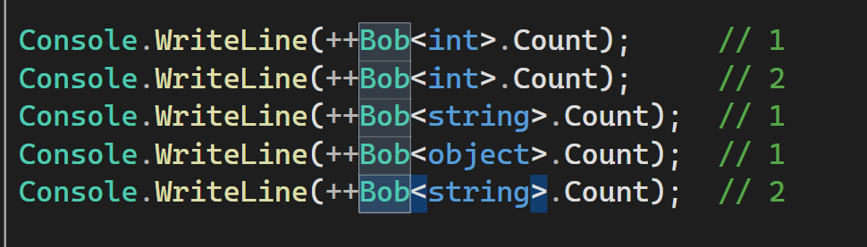
Static Data
داده های استاتیک برای هر closed-type یونیک هستند. این مثال رو ببینید:
همینطور که میبینید برای هر نوع به صورت مجزا تعداد نگه داشته میشه

Slide 20
Type Parameters and Conversions
برای تبدیل نوع پارامترها در نوع های جنریک راههای زیر وجود داره:
Numeric conversion
Reference conversion
Boxing/unboxing conversion
Custom conversion (via operator overloading; see Chapter 4)
The decision as to which kind of conversion will take place happens at compile time, based on the known types of the operands. This creates an interesting scenario with generic type parameters, because the precise operand types are unknown at compile time. If this leads to ambiguity, the compiler generates an error.
(اینو نفهمیدم چی میگه دقیقا اگه کمک کنید ممنون میشم)

Slide 21
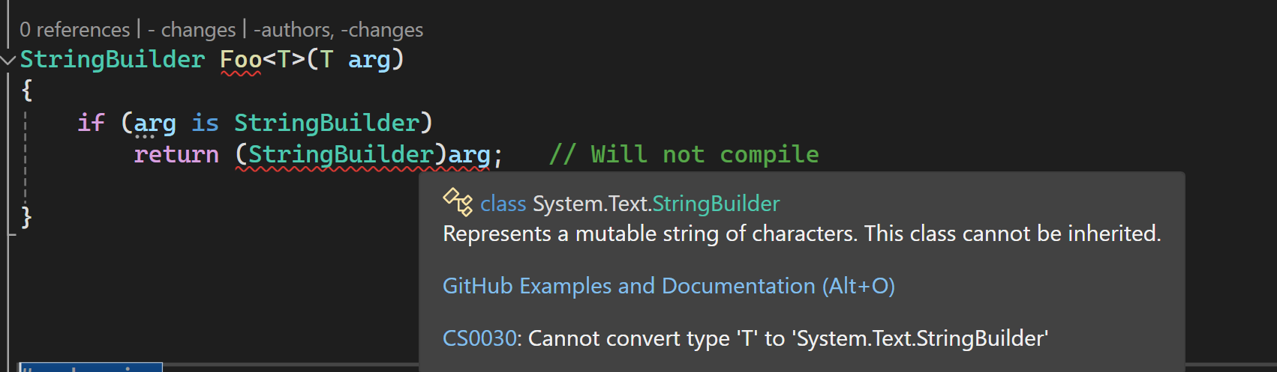
Type Parameters and Conversions
این مثال و ببینید. بدون دونستن نوع دقیق T کامپایلر نمیتونه تشخیص بده این تبدیلی که نوشتید آیا کار میکنه یا نه. برای همین خطا میده که من نمیتونم این کاری رو که ازم میخوای انجام بدم.

Slide 22
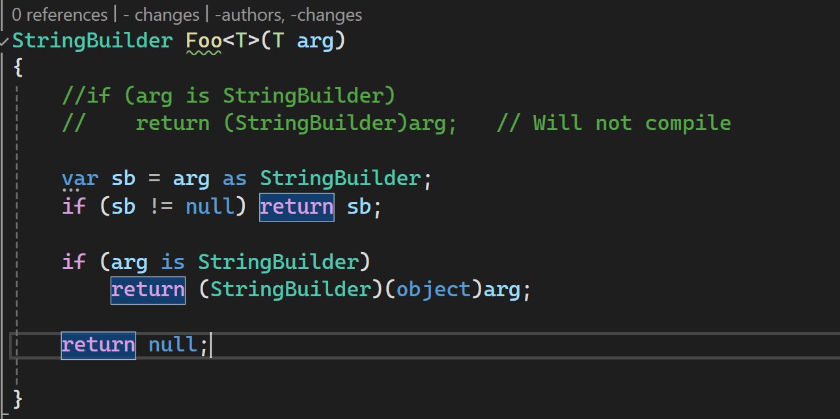
Type Parameters and Conversions
خب حالا راهکار چیه؟ ساده ترین راهکار استفاده از عملگر as هستش، اگه یادتون باشه تو بخش قبلی گفته بودیم این عملگر اگر نتونه کارشو انجام بده خطا نمیده و null برمیگردونه.
یه راه دیگه اینه که اول T رو به آبجکت تبدیل کنیم و
بعد به نوع دلخواه cast کنیم. اینجا هم جلوی خطا رو
موقع کامپایل میگیریم ولی ممکنه موقع runtime به
خطا بخوریم.

Slide 23
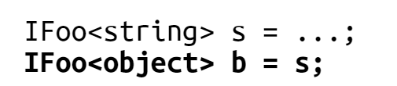
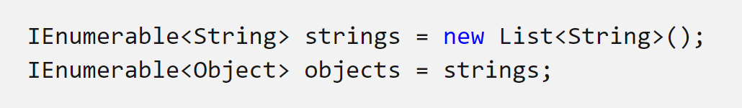
Covariance
فرض کنید A میتونه به B تبدیل بشه، حالا اگر X<A> به X<B> هم قابل تبدیل باشه اونوقت میگیم X یک نوع covariant داره. برای مثال اگر این عبارت درست کار کنه IFoo<T> دارای covariant هست.
Covariance and contravariance (or simply “variance”) are advanced concepts. The motivation behind introducing and enhancing variance in C# was to allow generic interface and generic types (in particular, those defined in .NET, such as IEnumerable<T>) to work more as you’d expect. You can benefit from this without understanding the details behind covariance and contravariance.
داره میگه بدون اینکه بدونیم این قضیه covariant چی هست از مزایاش استفاده کردیم چون خود دات نت یه سریاش رو تو خودش تعریف کرده مثل IEnumerable

Slide 24
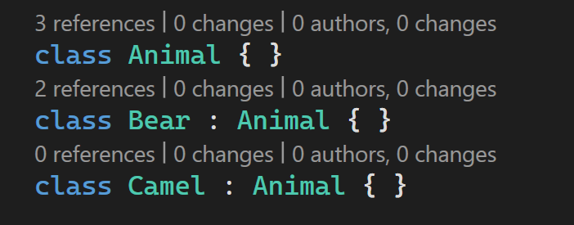
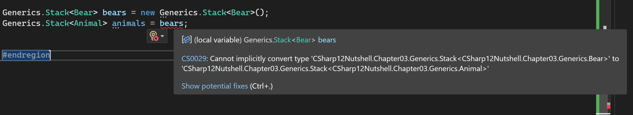
Variance is not automatic
سی شارپ برای اینکه مطمئن باشه type-safety ش زیر سوال نمیره، پارامترهای جنریک ها به صورت خودکار variant نیستند. این مثال و ببینید:
حالا اگه بخواهیم با استفاده از کلاس stack که خودمون ساختیم موضوع
Variant رو چک کنیم موقع کامپایل به خطا میخوریم:

Slide 25
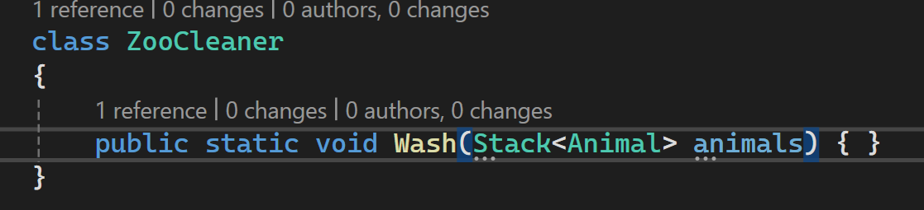
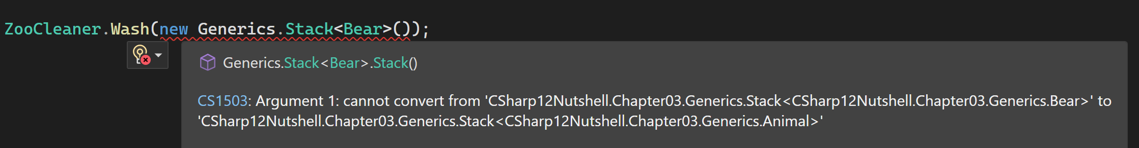
Variance is not automatic
و این باعث میشه اجازه نده همچین کدی بنویسیم و به خطای runtime بخوریم:
با این وجود نبود covariance میتونه جلوی reusability کد رو بگیره. فرض کنید میخواهیم یه متد بنویسیم که یه سری از حیوانات رو بشوریم:
حالا اگه بخواهیم اختصاصا خرس ها رو بشوریم موقع کامپایل
به خطا میخوریم.

Slide 26
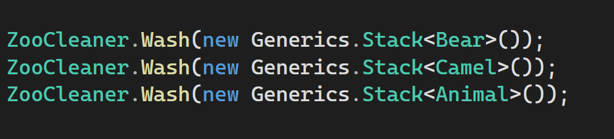
Variance is not automatic
حالا اگه بیاییم و متد رو به این شکل بنویسیم میتونیم یه کد reusable داشته باشیم و بدون مشکل هر نوع حیوانی رو بشوریم:

Slide 27
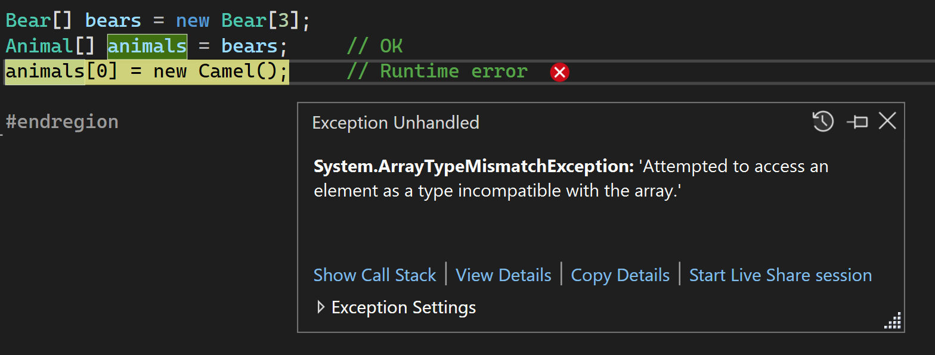
Arrays
بنا به دلایل تاریخی (historical گفته تو متن اصلی) آرایه ها از covariance پشتیبانی میکنن. یعنی B[] میتونه به A[] تبدیل بشه اگر B یک subclass از A باشه و البته هر دو reference-type باشند.
با این وجود اگه بیاییم یه خونه از آرایه رو که خرس توش
هست بخواییم شتر بریزیم توش به خطای runtime
برمیخوریم:

Slide 28
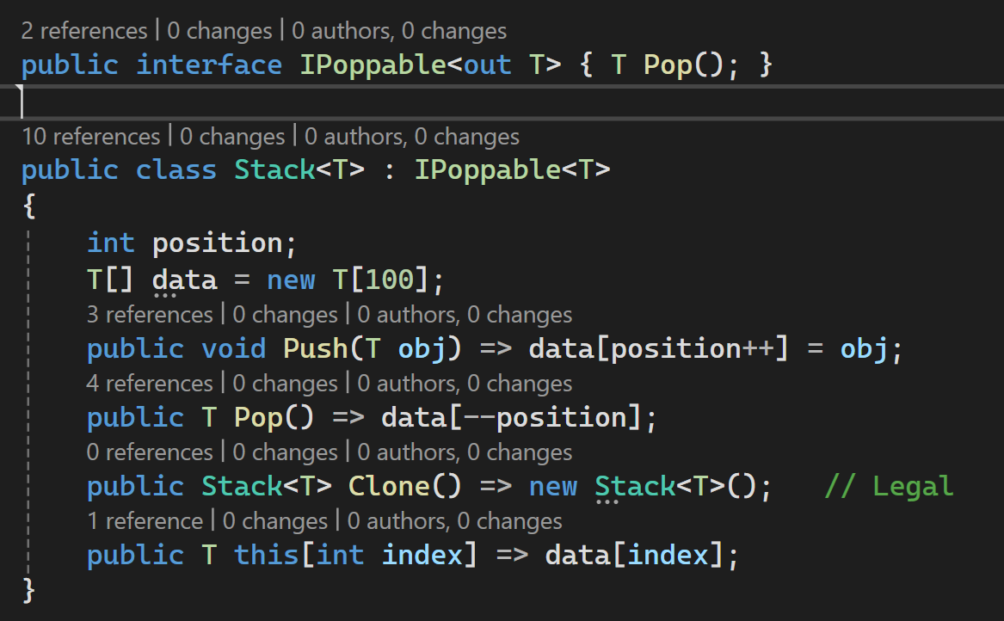
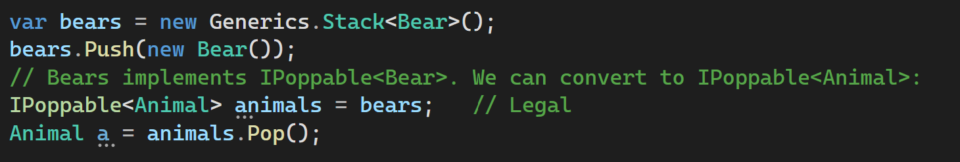
Declaring a covariant type parameter
با استفاده از کلمه کلیدی out در پارامتر اینترفیس میتونیم قابلیت covariant رو به اون اضافه کنیم. حواسمون باشه که این موضوع برای کلاس های جنریک شدنی نیست.
این کلمه کلیدی باعث میشه که T در موقعیت خروجی قرار بگیره

